Slide 1

NTU B66 四十重聚
籌備大會
各小組報告
111.7.30
111.7.23 NTU B66 四十重聚總召及組長會議
1

Slide 2
4/18 四十重聚活動籌備大會會議記錄及通知
(A) 本次報名 584人，扣眷屬及師長 70人 (未做延期意見調查) 為 514人。問卷調查同學對疫情升溫下如何舉辦5/22重聚活動的意見，回覆率 99%，統計結果以 延期 (B+D 共 328票) 票數最高，因此大會決議延期辦理。
(B) 為辦理相關後續事宜，特成立應變小組 (倪惠姝、葉德輝、吳國治、陳菱如、林鼎貴) 負責依據疫情發展情況，協同總召及各組組長評估並提出重聚活動延期日期及場地和相關活動之建議。
(C) 經大會討論後，相應此次延期之措施如下：
(1) 4/30(六) 前可申請取消退費。由各系聯絡人在 line 群組寫一下即可退報名費1700 元及紀念品一份。本項退費工作由各系聯絡人在五月底前辦理完成。
(2) 7/30(日) 應變小組統整疫情狀況後，再召開籌備大會決定延期日期。此項延期以今年10/30(日)為第一選項，最晚不超過明年五月，且只延本次，不會再次宣布延期。
111.7.30 NTU B66 四十重聚籌備大會

Slide 3
4/18 四十重聚活動籌備大會會議記錄及通知
決定延期日期後即重啟報名工作；其相關之各項工作時間表如下：
(3-1) 假設延期日為 10/30。活動日期前三個月開始報名；報名時間為一個月 (8/1-8/31)；請聯絡人重新統計名單，可減可增，最後名單直接交給 財務組陳菱如以完成報名手續。
9/5 為新報名者繳費截止日。
8/1-8/31 取消者，退 1700+紀念品。
9/1-9/15 取消者，退 700+紀念品。
9/16 後取消者，不退費，送紀念品。
本項重啟報名後之所有退費及紀念品待重聚活動完成後統一辦理。
(3-2) 如明年五月仍無法舉辦，則本屆四十重聚活動便正式取消，同學繳交之報名費全數退還1700元及紀念品一份。
以上決議及通知敬請大家配合辦理。感謝大家辛勞付出。
111.7.30 NTU B66 四十重聚籌備大會

Slide 4
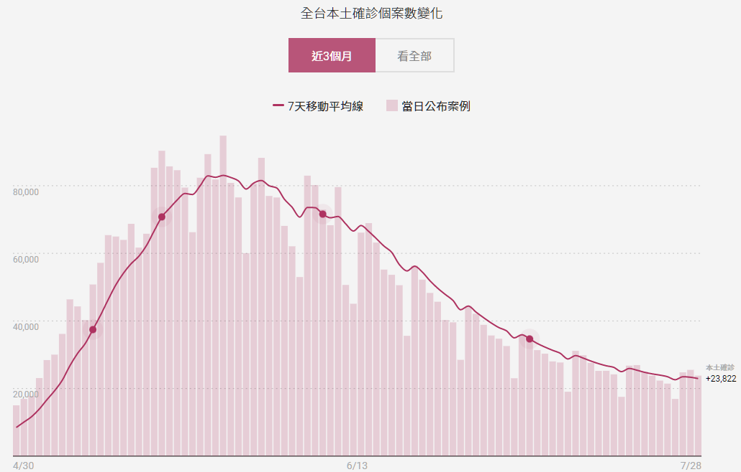
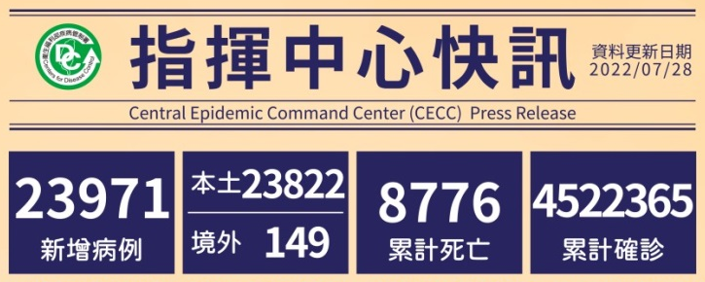
應變企劃小組報告
2022/07/28
2022/07/28 天下雜誌 網站資料
1. 疫情發展
自 4/18 開會後，經三個多月的發展，疫情已相對穩定，台灣完整接種兩劑比率 85.6%。目前感染輕症居多，藥物夠，醫療量能也足，相信在考量回復正常生活的重要性之下，政府態度一定是愈趨開放。世界各國大都如此。不過，在 BA.4，BA.5 的傳播下，8、9 月應會再讓確診數上升。
111.7.30 NTU B66 四十重聚籌備大會

Slide 5
應變企劃小組報告
2. 面對防疫的態度：
 家有老小如又沒打好疫苗，自己多加小心。
 個人確診後，對病情變化做自我監控、及早處理。
 疫情下參加餐會意願因人而異，差異會很大。
3. 重聚能否舉辦？
 遵從政府對大型聚會的規定，四平八穩。
 同時尊重每個人的意願。
 應變企劃小組認為可以舉辦重聚，並建議今年內辦完四十重聚 (不遠離 40)。
4. 參加重聚該有限制嗎？
 沒打疫苗就不能參加嗎？
➔ 沒有理由，因為沒打疫苗風險是在個人身上，個人自己決定。
 提供快篩陰性才能參加嗎？
➔ 好像目前也沒這樣的規定，超過了政府的規定恐有爭議。
111.7.30 NTU B66 四十重聚籌備大會

Slide 6
總務組報告
前情提要
1. 餐飲：
廠商：君品，於簽約前叫停，可隨時重啟，也可更換廠商。
2. 紀念品：
鋼杯、提袋各 1000個均已製作完成。
3. 旅館：
疫情中，不代做安排。
4. 場地：
原台大新體育館租借暫停。
111.7.30 NTU B66 四十重聚籌備大會

Slide 7
總務組報告
重啟的話
1. 餐飲：
若跟B76、B77合辦，可依循之前模式，用同樣廠商，以簡化工作。
2. 紀念品：
紀念品都已製作完成，數量固定。扣去原報名+加購之後的備存有限，若屆時有新報名者，恐怕有供應不足的疑慮處理，屆時要請各系聯絡人多多幫忙協調。
3. 旅館：
疫情中，不代做安排。
4. 場地：
要重新簽約。配合校友中心、體育館，已收到需繳水電費的通知。
111.7.30 NTU B66 四十重聚籌備大會

Slide 8
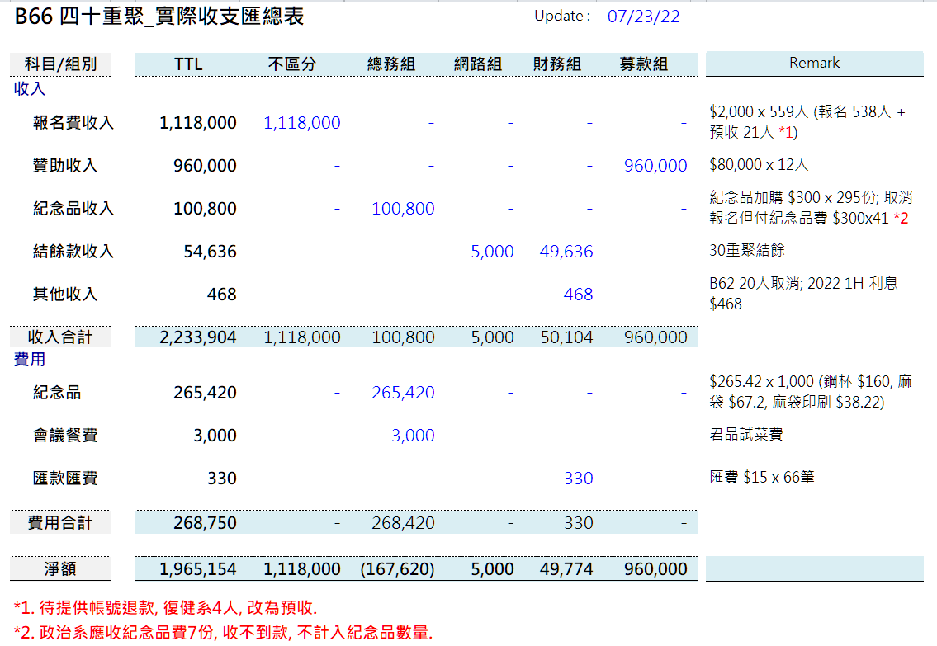
財務組報告
前情提要
1. 收支報告
111.7.30 NTU B66 四十重聚籌備大會

Slide 9
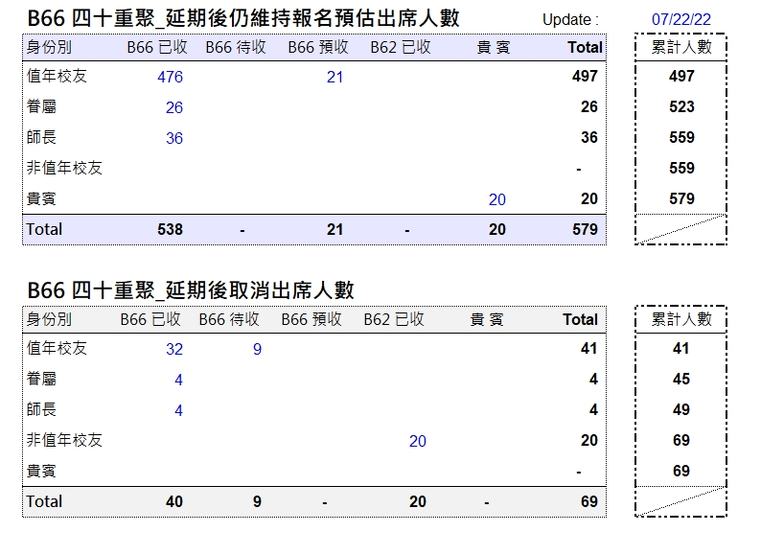
財務組報告
前情提要
2. 人數統計
111.7.30 NTU B66 四十重聚籌備大會

Slide 10
財務組報告
重啟的話
1. 報名人數
 第一次報名 538人 + 21位預繳 = 559人。
 4/16-4/30 取消 39人，已退費。
 重新啟動後，人數會有增減。
2. 退費
 等舉辦型式確定後，再來計算報名費退費金額，依然退給系組聯絡人。
 紀念品則不接受退費。
3. 預估新增費用
 重啟後，新體育館規定需支付水電等相關費用。
 餐費預期會漲價，依舉辦型式再議。
111.7.30 NTU B66 四十重聚籌備大會

Slide 11
活動組報告
先來看看
1. 其他屆舉辦情形
 原先三屆合辦的其他兩屆
B76 三十重聚 已定案 在 12/3(六) 晚上 舉辦
B77 三十重聚 已定案 在 12/4(日) 中午 舉辦
(我們可考慮 12/4(日) 晚上 舉辦，接在 B77 重聚之後)
 另，B67 四十重聚 11/5 在舊體育館辦下午聚會，無茶點、不用餐
2. 新體育館預約租借 (都已保留可做重聚會用)
 10/29(六)、10/30(日) 原考慮延期時段，現在不予考慮
 11/15(二) 校慶晚上
 12/3(六)、12/4(日) B76、B77的新時段
111.7.30 NTU B66 四十重聚籌備大會

Slide 12
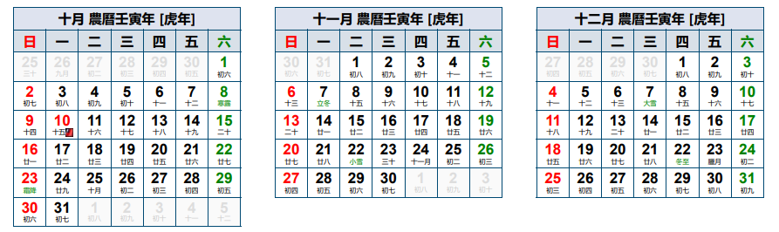
活動組報告
先來看看
3. 未來三個月內的時間 (如要重啟，活動日期前三個月要開始報名)
 綜上，重啟有幾種可能性
方案 A 今年仍不辦，唯不建議延到明年，建議 取消 B66 四十重聚
方案 B 配合校慶 11/15 (二) 晚上 舉辦
方案 C 延續三屆合辦方式，12/4 (日) 晚上 舉辦 (接在 B77 中午之後)
11/15 校慶
11/5
B67四十重聚
12/3, 12/4
B76、B77 三十重聚
10/29,30 是上次考慮的時間
111.7.30 NTU B66 四十重聚籌備大會

Slide 13
提案表決
B66 四十重聚 重啟方案
方案 A 方案 B 方案 C
今年不辦，也不延到明年 11/15 (二) 晚上 12/4 (日) 晚上
取消 B66 四十重聚 (配合校慶) (延續三屆合辦方式)
接在 B77 中午之後
111 年 10 月
111 年 11 月
111 年 12 月
11/15 校慶
12/3, 12/4
B76、B77 三十重聚
111.7.30 NTU B66 四十重聚籌備大會
7/23 組長會議 4:9 最多票贊同

Slide 14
討論事項
重啟確定後的配套討論
 報名時間
活動日期 至少三個月前 開始報名；且 報名時間拉長至 活動前一個月
(如 12/4 舉辦，建議 第二次報名日期：公布日起至 10/15)
 各班出席名單調整
請各聯絡人統計出席增減情形，提供 增減名單 (不要全部名單)
直接給 財務組 陳菱如 以完成報名手續，比較方便。
 B62 是否仍要參加？
 協力廠商
如維持與 B77、B76 合作，協力廠商建議不變
餐飲：君品、公關公司：強力、場地布置：B77主持
111.7.30 NTU B66 四十重聚籌備大會

Slide 15
討論事項
 退費
➔ 第一次 已報名者，於第二次報名期間內 取消，
退 1700 + 紀念品 (有紀念品)。
➔ 第二次 新報名者，於第二次報名期間內 繳完費後 又取消，
退 2000 (無紀念品)。
➔ 第二次報名截止後15天內 取消者，退 700 + 紀念品。
➔ 第二次報名截止超過15天 取消者，不退費，送紀念品。
本項重啟報名後之所有退費及紀念品待重聚活動完成後統一辦理。
 紀念品重新規劃發放
 活動內容有無需要調整？
未完、待續。
111.7.30 NTU B66 四十重聚籌備大會

Slide 16
謝謝大家熱烈討論！
~ B66 四十重聚正式重啟 ~
仰賴全體籌備同學大力幫忙，感謝！
111.7.30 NTU B66 四十重聚籌備大會

